Slide 1
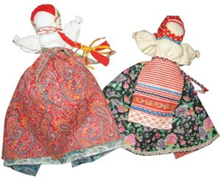

Slide 2
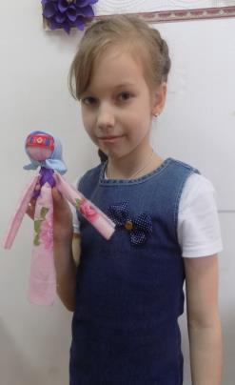
Изготовление куклы - скрутки своими руками:

Slide 3
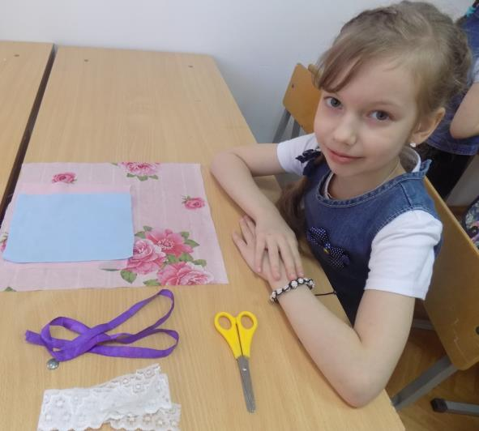
Для работы нам потребуются 3 лоскута ткани, немного ваты или синтепона, небольшой кусочек ленточки или тесьмы.

Slide 4
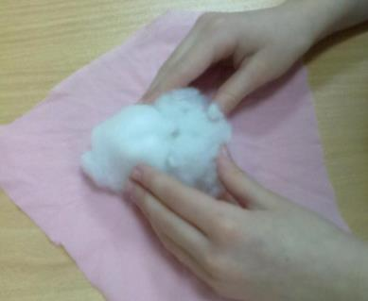
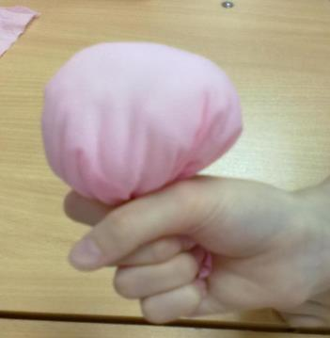
Кладём кусочек ваты в центр квадратного лоскута, концы закручиваем жгутом это голова куклы.

Slide 5
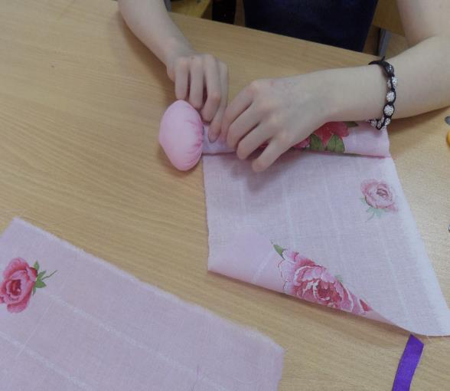
Получившийся жгут заворачиваем во второй лоскут. У нас получилась голова с туловищем.

Slide 6
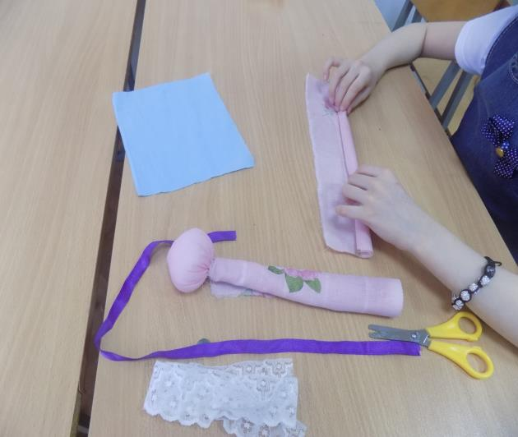
Сворачивам лоскут в трубочку – получаются руки.

Slide 7
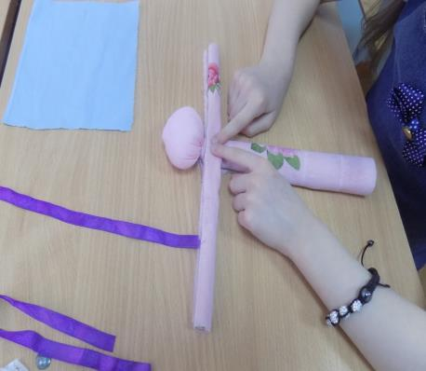
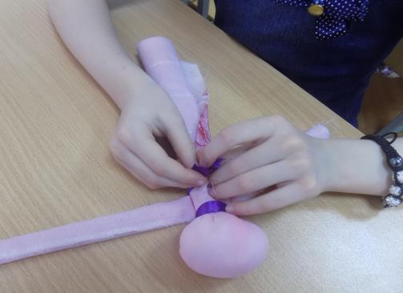
Приложим руки к туловищу и крест-накрест привяжем их ленточкой

Slide 8
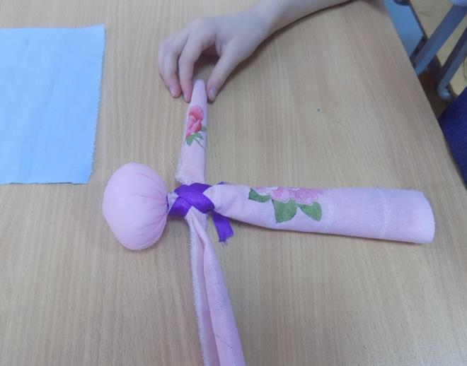
Вот что у нас получилось

Slide 9
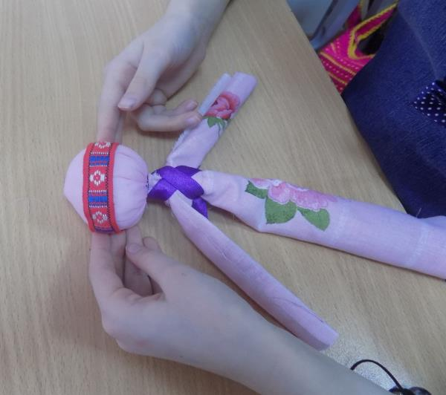
Голову куклы можно украсить красивой тесьмой или кружевом.

Slide 10
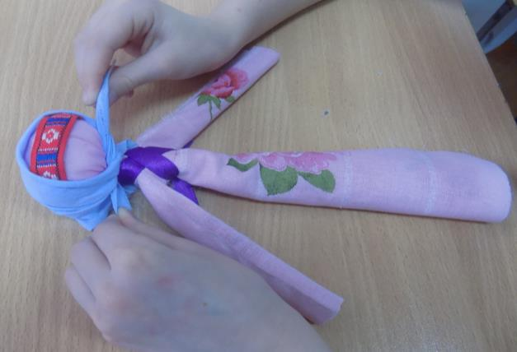
Завязываем на голове косынку

Slide 11
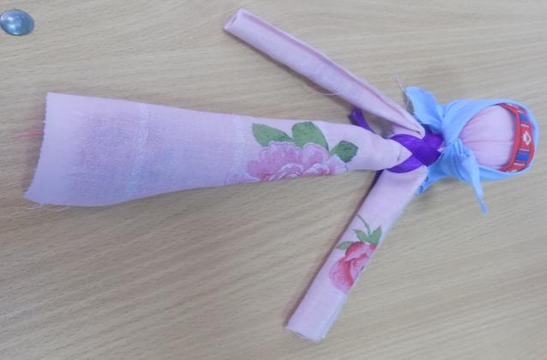
Кукла – скрутка готова.

Slide 12
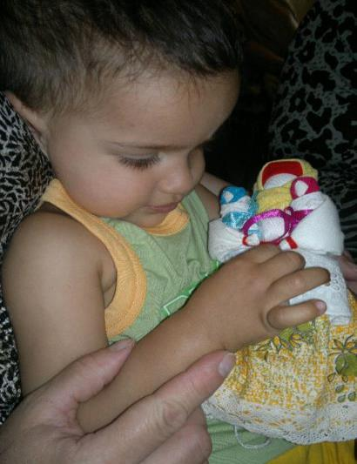
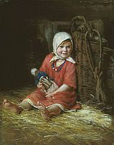
Во все времена дети любили играть в тряпичные куклы

Slide 13
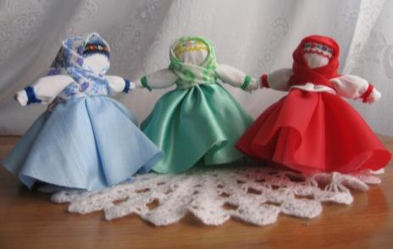
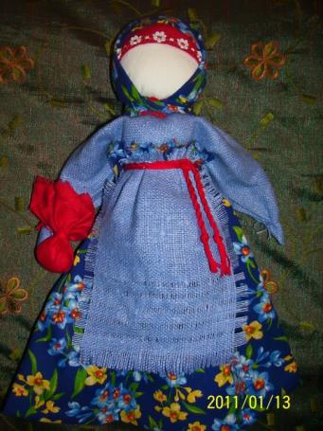
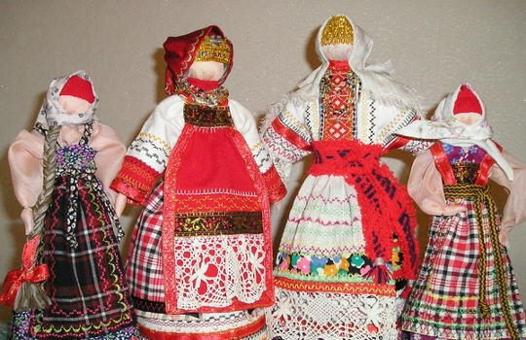
Вот такую куклу можно быстро сделать без иголки и ниток.

